Slide 1
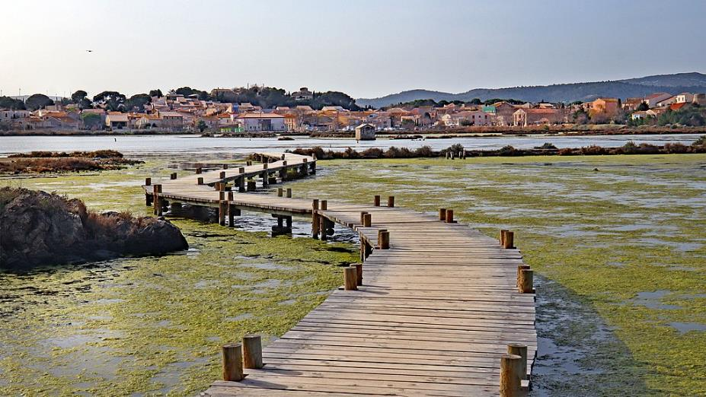
Le long des golfes clairs..

Slide 2
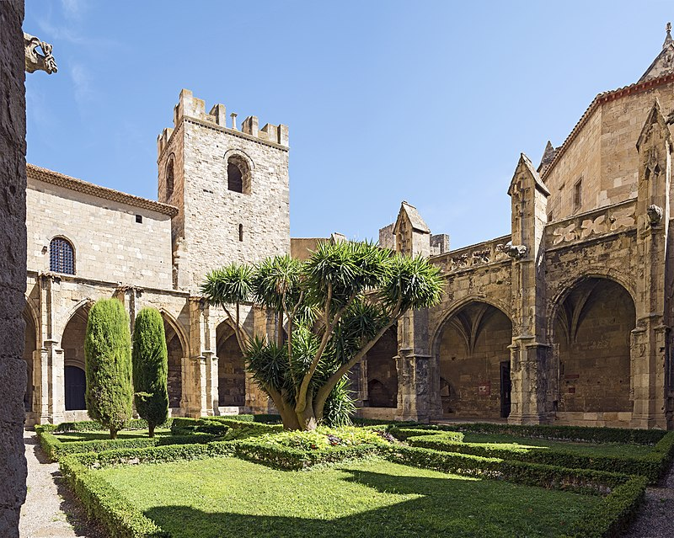
cloître de la Cathédrale

Slide 3
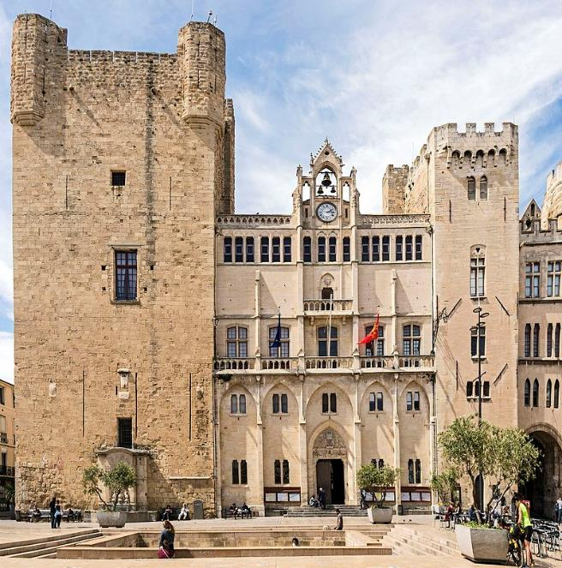
visite de la première capitale des Gaules : Narbonne
Palais des Archevêques
Hôtel de ville de NARBONNE

Slide 4
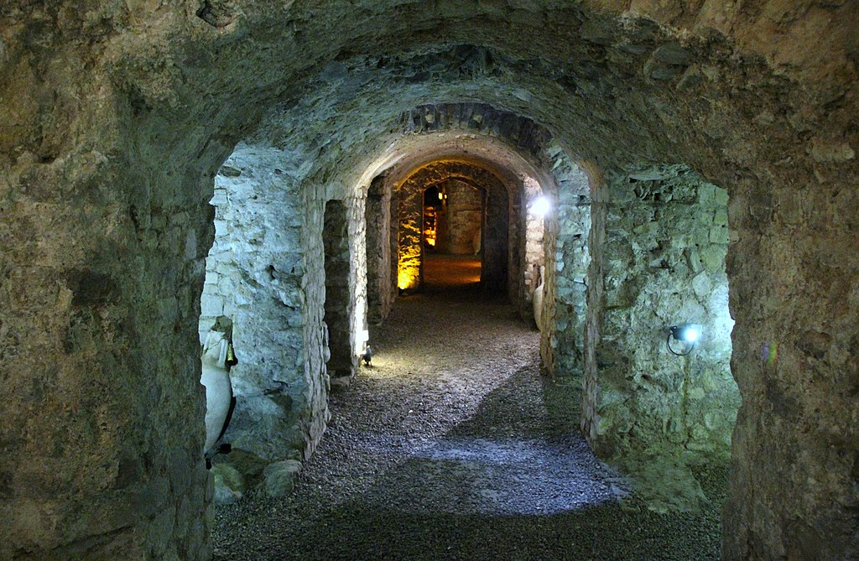
Horreum
romain

Slide 5
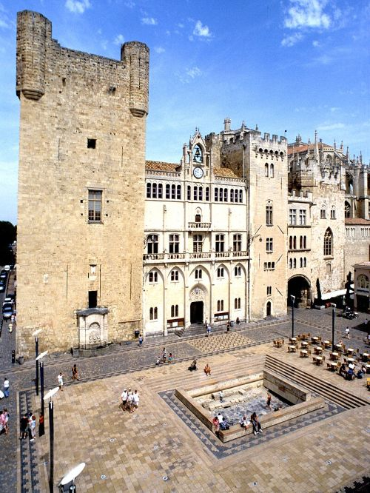
le Donjon – place de l’Hôtel de Ville
de Narbonne
et la via Domitia (voie Domitienne)
vestige romain

Slide 6
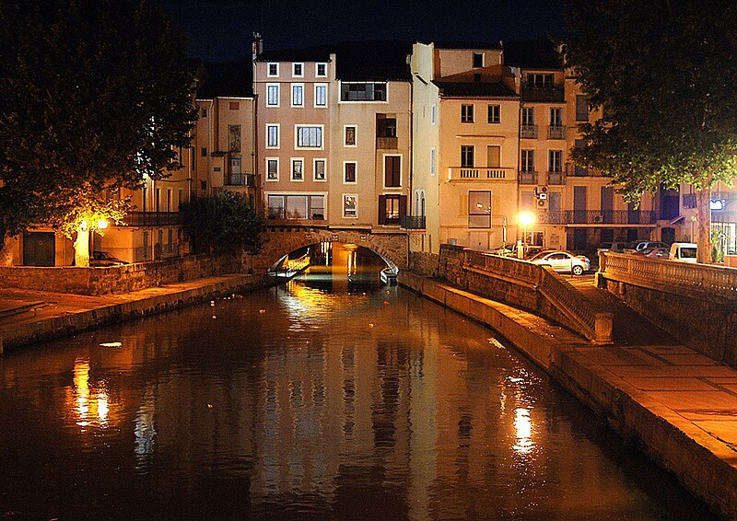
Pont des Marchands

Slide 7
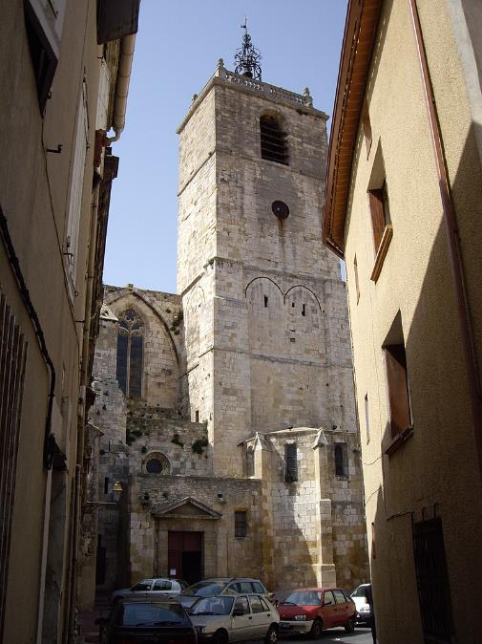
Collégiale Saint Paul
le clocher, tour carrée

Slide 8
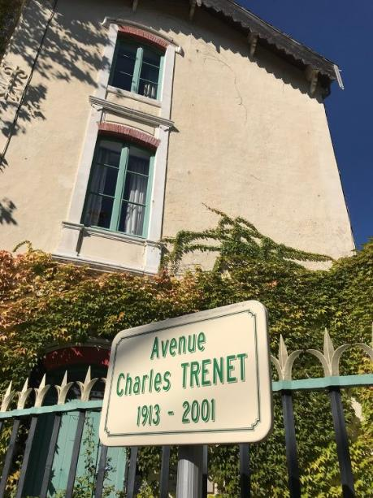
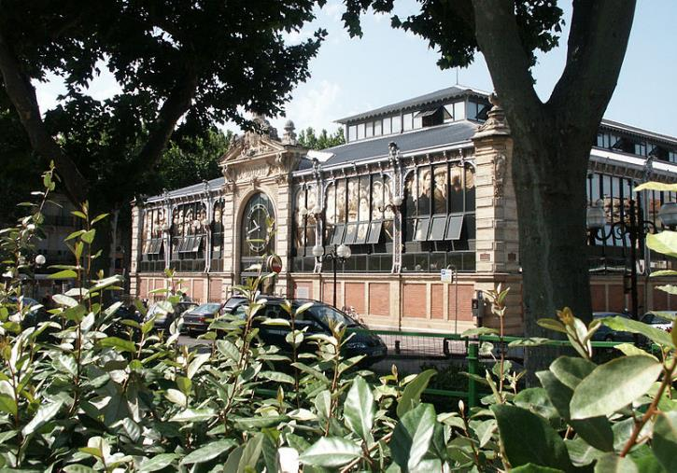
Les Halles
et la Maison de Charles Trenet

Slide 9
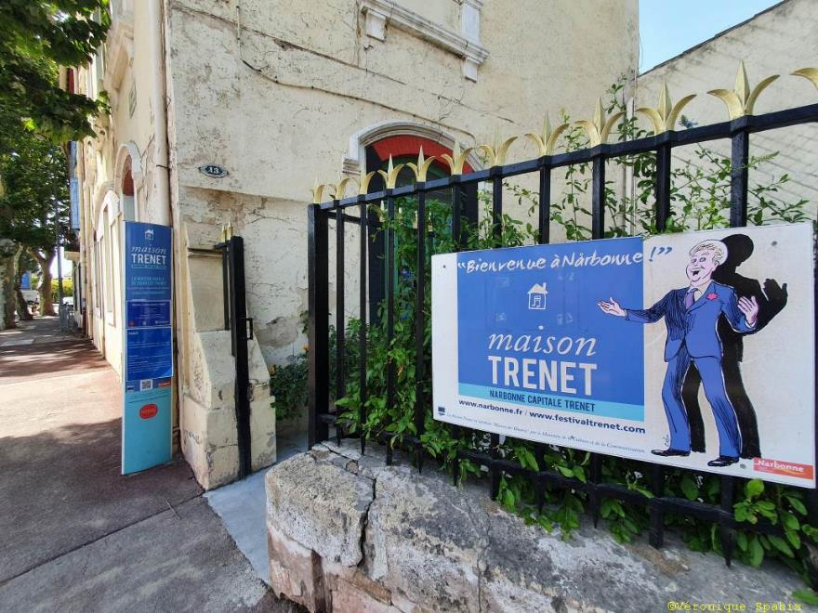

Slide 10
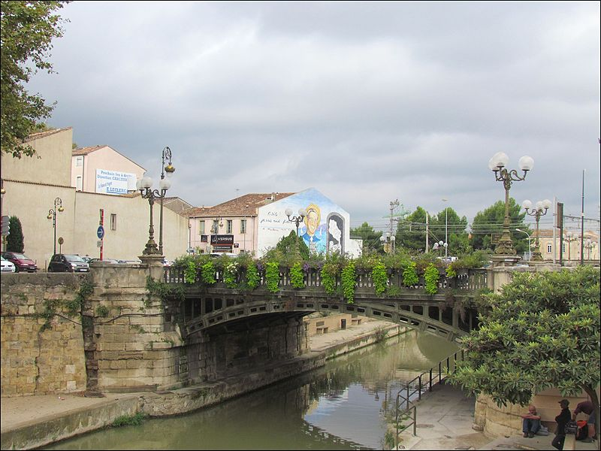
Canal de la Robine

Slide 11
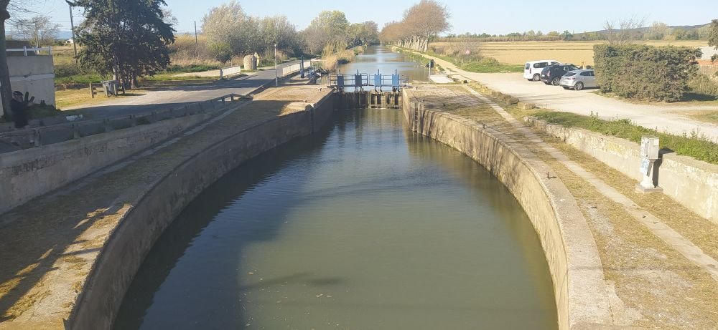
Ecluse de Mandirac sur le canal de la Robine
le long du chemin : des joncs, annoncent l’étang de BAGES

Slide 12
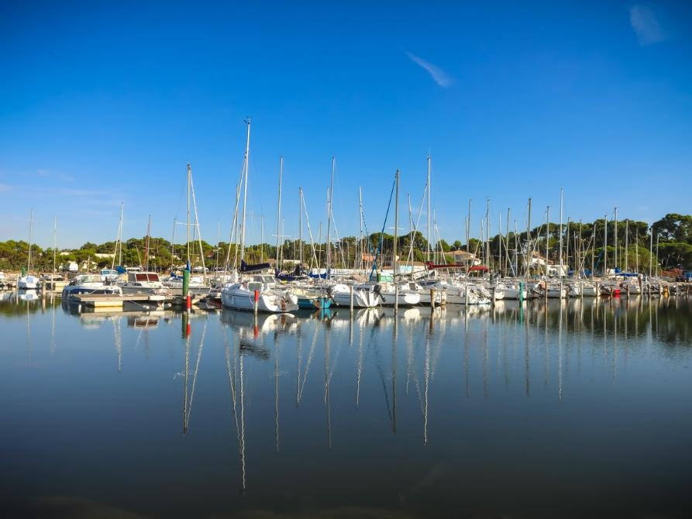
petits sentiers et, passerelles au-dessus
de l’eau pour la
découverte du Port
La Nautique

Slide 13
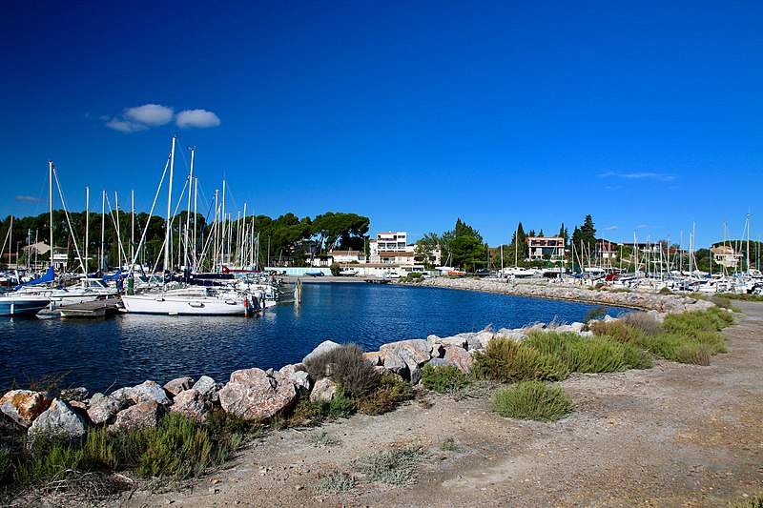
Port la Nautique
port de pêche

Slide 14
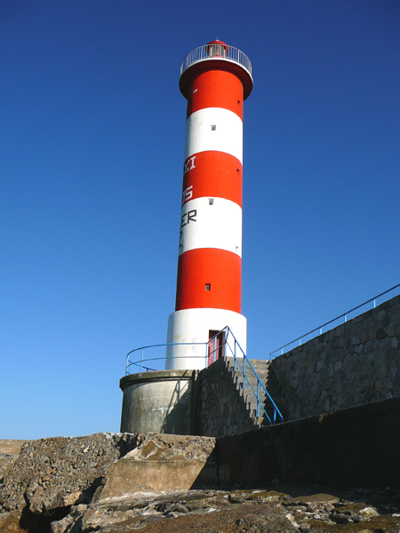
On aperçoit le Phare de PORT la NOUVELLE

Slide 15
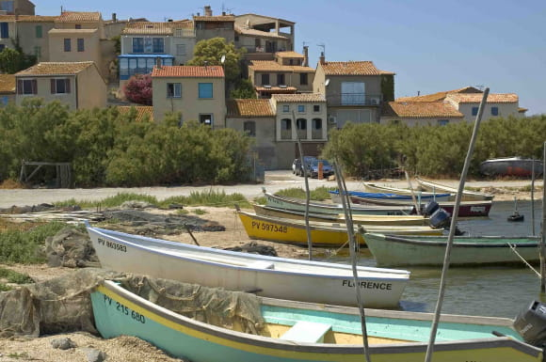
les maisonnettes
de BAGES

Slide 16
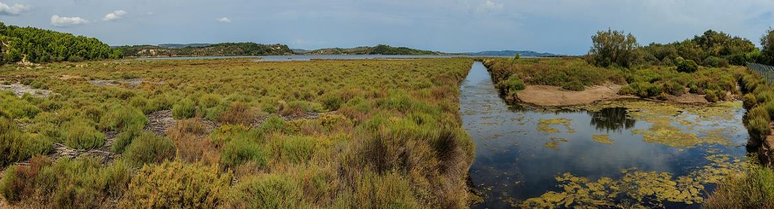
Etang de BAGES –aux couleurs vert ou mauve
et ses flamants roses

Slide 17
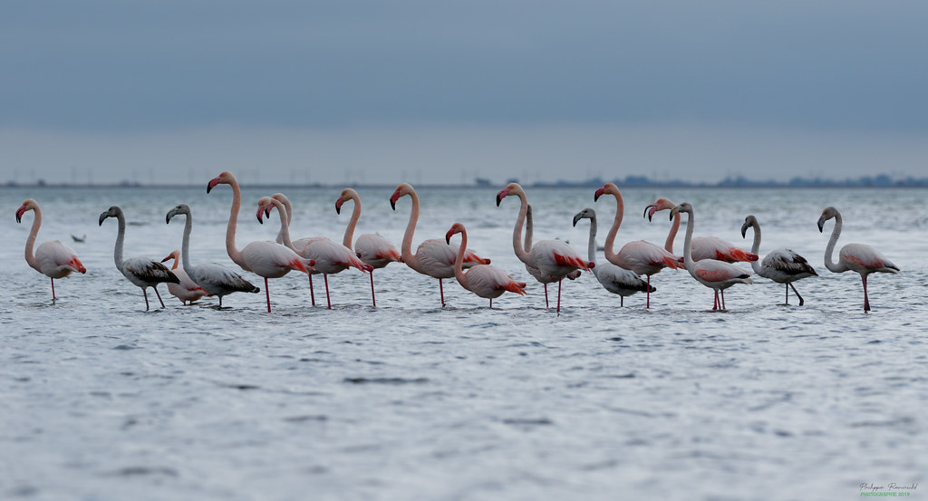
flamants de l’étang de BAGES

Slide 18
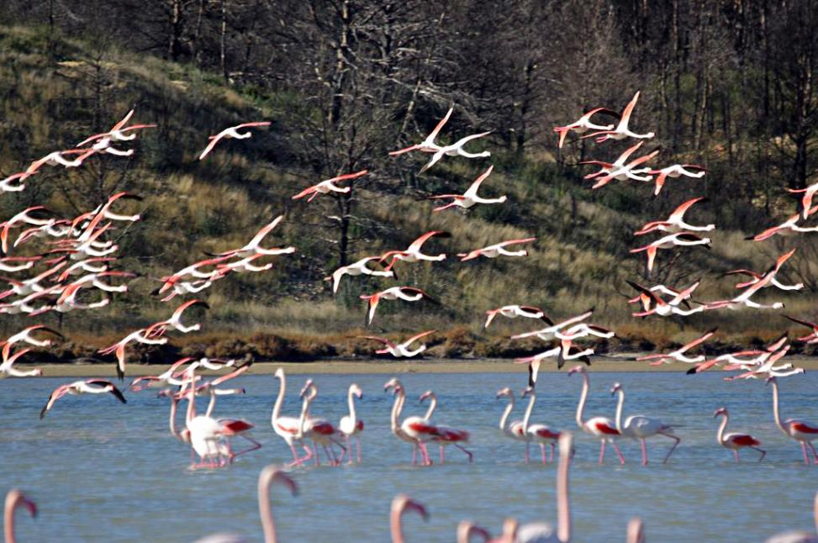
un spectacle superbe
le vol des flamants
Sur l’étang

Slide 19
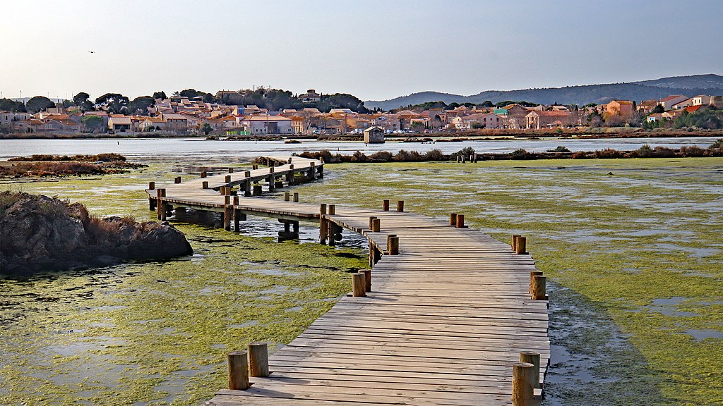
Sur des passerelles, on arrive à PEYRIAC sur mer, maisons aux volets colorés et, pontons au-dessus des anciennes salines - roselières, jonchaies et herbiers..

Slide 20
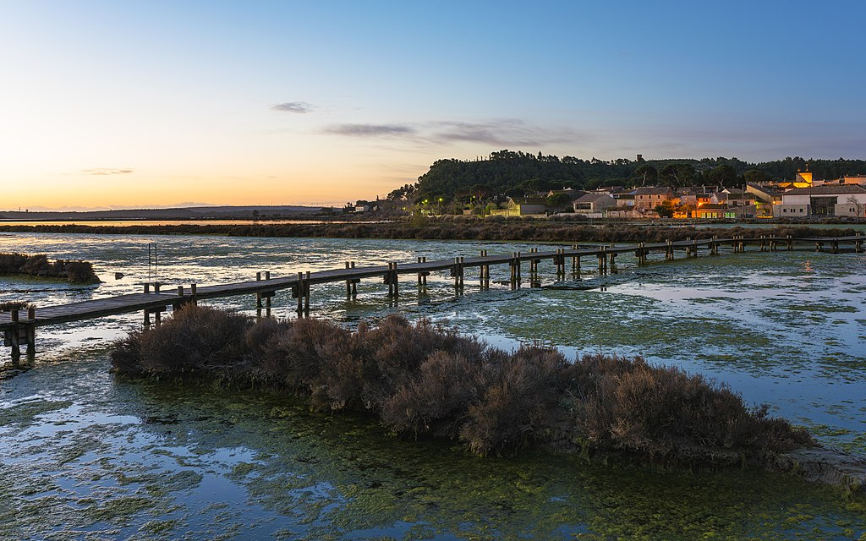
Peyriac sur Mer

Slide 21
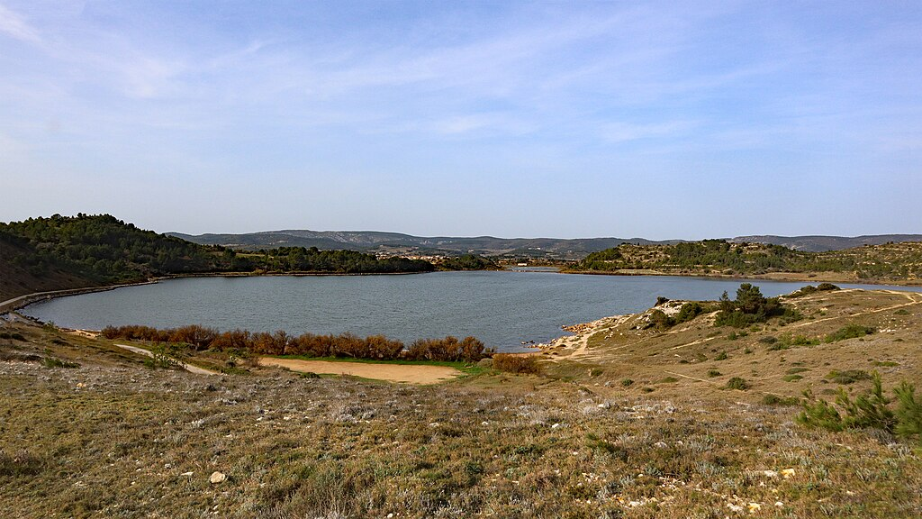
en suivant un chemin de planches vers l’étang du DOUL, au pied des collines

Slide 22
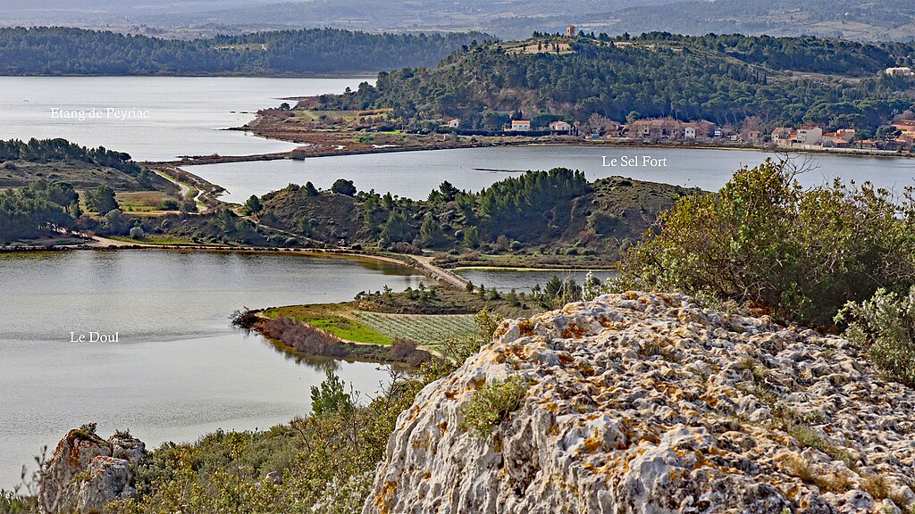
panorama de l’étang du DOUL

Slide 23
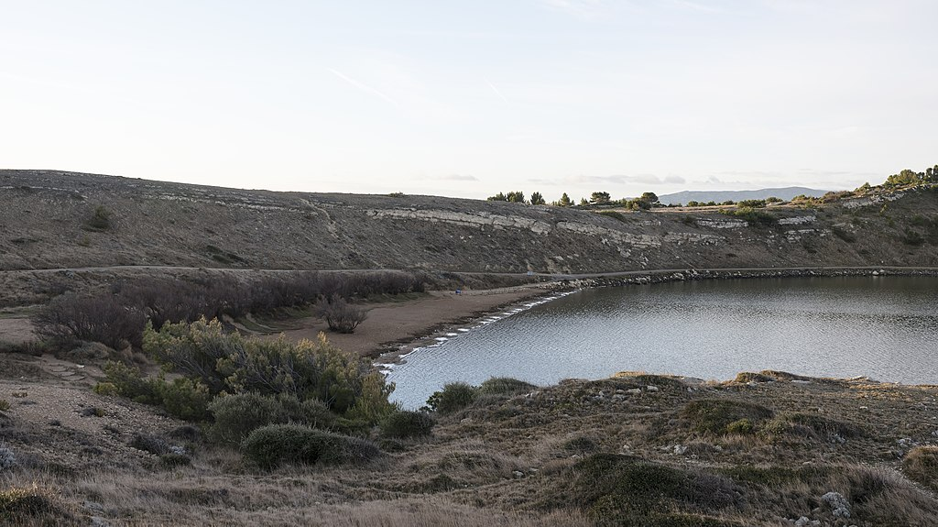
Etang du DOUL

Slide 24
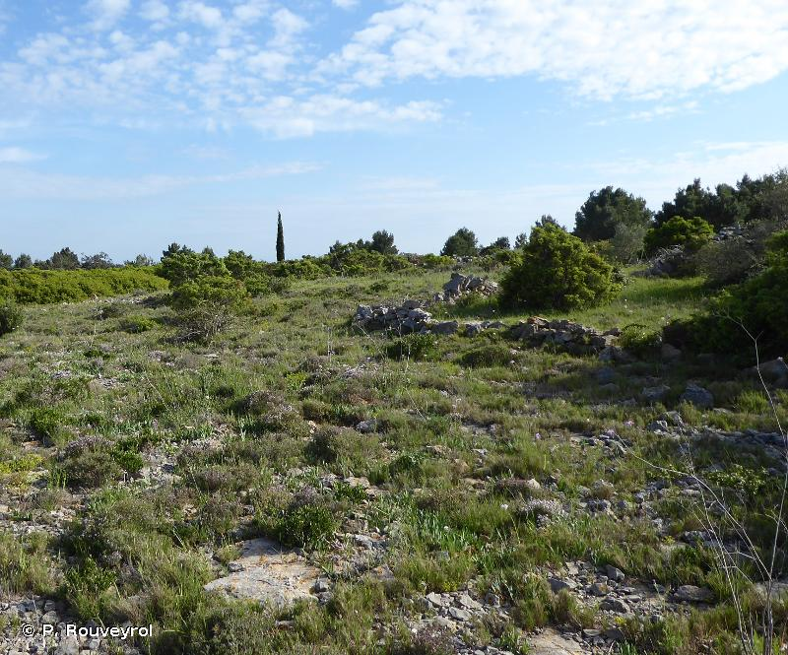
le sentier sent bon le thym, la sariette et la lavande
au Cap ROMARIN

Slide 25
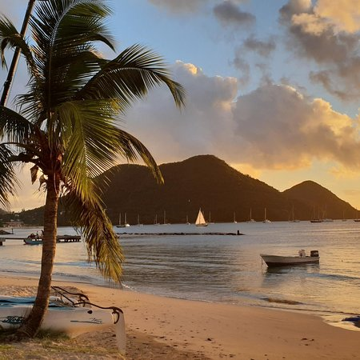
le chemin de halage approche
de l’île Sainte LUCIE

Slide 26
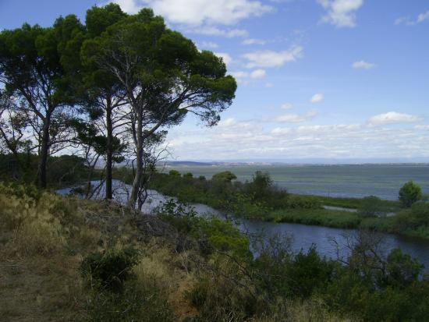
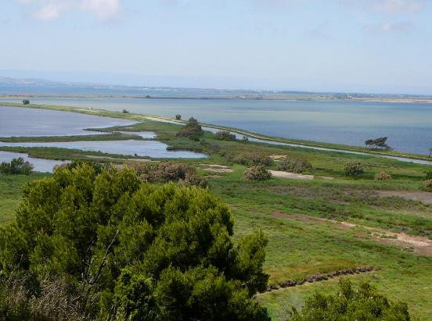
paysages de l’île Saint LUCIE- 1 Et 2

Slide 27
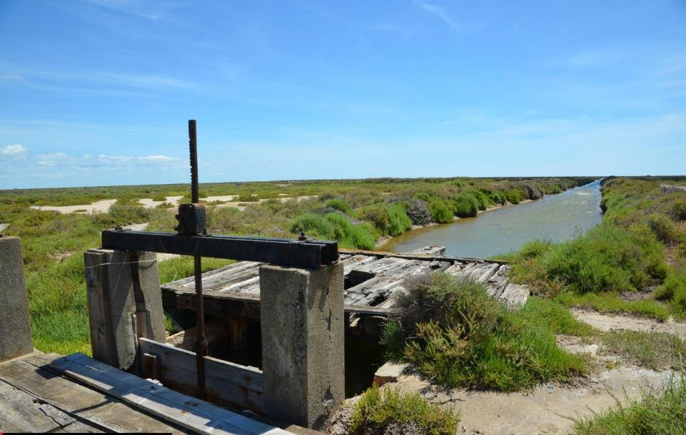
mini écluse à l’île Sainte LUCIE

Slide 28
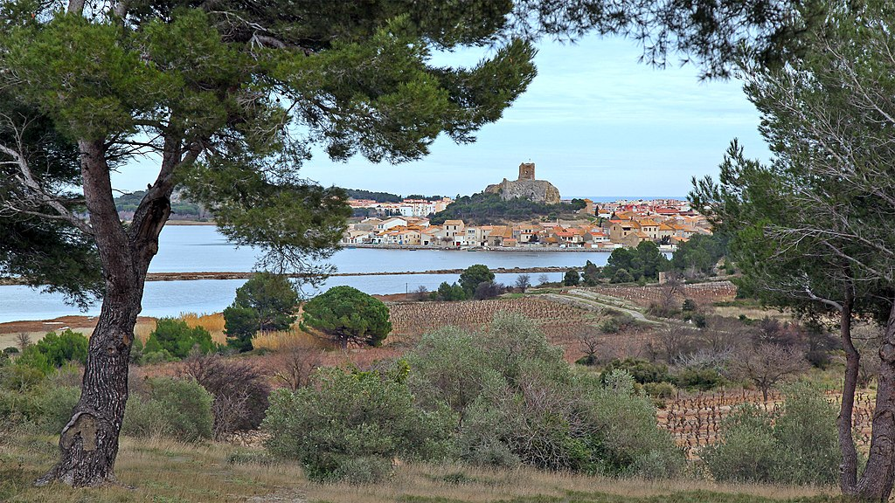
un chemin au-dessus de l’eau nous approche du village en circulades de GRUISSAN et sa tour

Slide 29
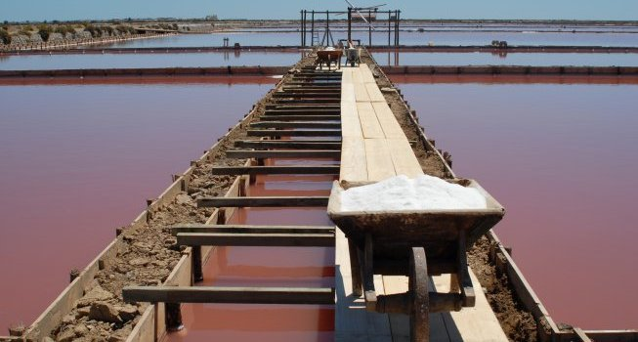
les couleurs des salins de GRUISSAN

Slide 30
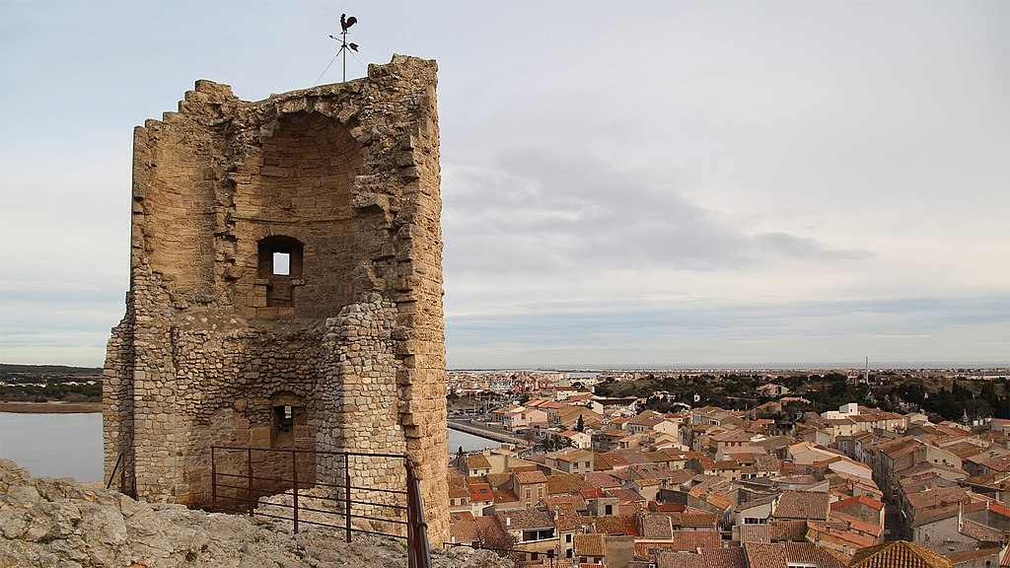
Tour Barberousse de GRUISSAN domine le village

Slide 31
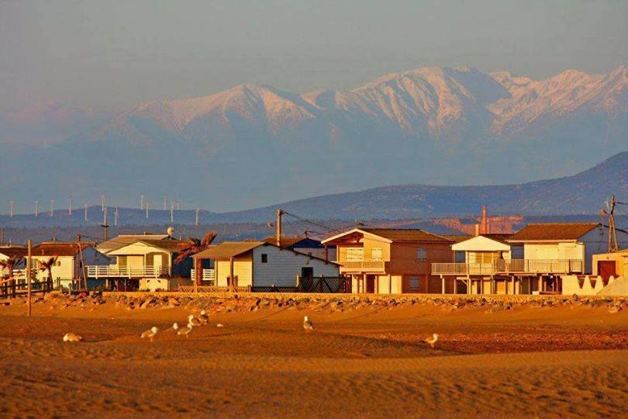
à proximité, détour pour visiter les chalets sur pilotis du site de 37°2 le matin

Slide 32
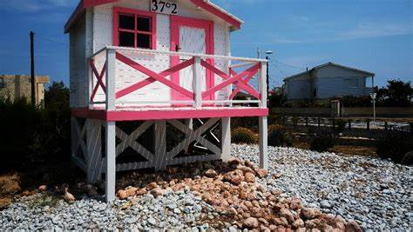
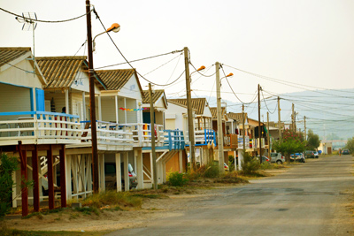
les chalets de GRUISSAN
site de 37°2 le matin
Pour finir la balade iodée

Slide 33
Sur Une Suggestion Et Finition Du PPS De JaclDidier
Lorient Vous Présente
Le Long Des Golfes Clairs
Les Images Et Le Son Du Net
Daniel

